Slide 1

Development of a multi-spectral vision system
for the detection of defects on apples
O. Kleynen, V. Leemans, M.-F. Destain
Notes:
Développement d'un système de vision multi-spectrale
pour la détection de défauts sur les pommes.
Cette recherche à été réalisée en Belgique en 2004.
Et c’est aussi pour cette raison que je ne tenterais pas de prononcer leurs noms.

Slide 2
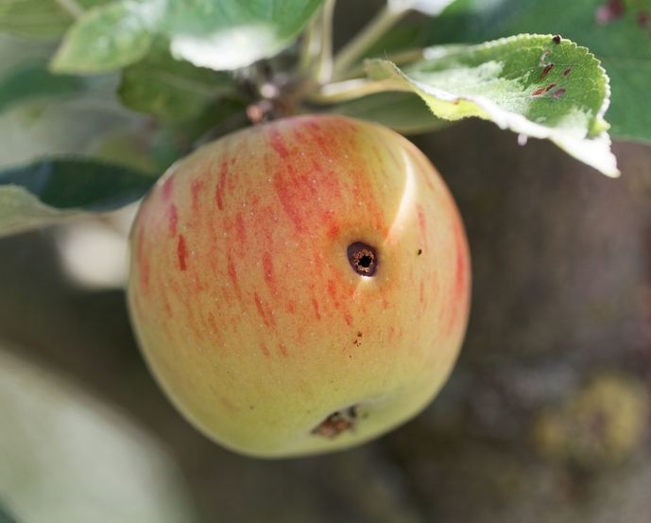
Notes:
Quand on regarde dans un super marché, on voit tous les aliment, tous de la même taille, la même forme , de la même couleur, et sans aucun défault.
Vous vous-êtes jamais demander comment il fessait pour trier ces aliments.
Vous avec votre yeux humain c’est entrainer pendant des années pour détecter et différencier, Par exemple le bout de la pomme et un défaut comme on peut le voir sur l’image.

Slide 3
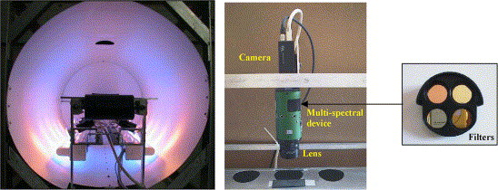
Notes:
Pour ça, ils ont utilisé ce dispositif.
On retrouve 3 parties distincte. 1. la caméra / 2. Les filtres Infra rouge / 3. Les LEDs infrarouge.
Avec l’IR, on peut visualiser légèrement sous la peaux de la pomme et voir si les dégâts sont uniquement superficiel ou non !
---
Mais une technique comme celle-ci, peut être utilisée pour d’autre fruit et légume.

Slide 4
Création de
Visar Sorting
2010
2008
Première ligne chez Stoll
Notes:
Et c’est la que commence notre histoire.
2008
Olivier Kleynen (un des chercheur), cherche un investisseur pour développer son propre tilleur optique de carotte.
Il va rencontrer Daniel Pitton agriculteur Suisse Vaudois (Oppens bercher thierrens yverdon) et ensemble ils créeront l’entreprise Visar Sorting.

Slide 5
Sortop
Potatoes
Création de
Visar Sorting
2010
2008
2015
Première ligne chez Stoll
Notes:
Il leur faudra 2 ans pour que la première ligne de tri soit mise en place.
Ligne de tri, c’est l’ensemble des tapis roulant avec le module de tri.
Installée chez Stoll / Entreprise maraîchère et familiale à Montany, donc de l’autre coté d’Yverdon.

Slide 6
Sortop
Potatoes
Création de
Visar Sorting
2018
2010
2008
2015
Première ligne chez Stoll
100 Lignes
Notes:
Pendant 5 ans, ils ont continué à développer et à améliorer le tilleur à carotte.
Mais ils ont aussi développer une version pour triller les patates. Du non de SORTOP Potatoes.

Slide 7
Aujourd’hui
Sortop
Potatoes
2018
Création de
Visar Sorting
2010
2008
2015
Première ligne chez Stoll
2022
100 Lignes
Notes:
En 2018 après 10ans de développement plus de 200 versions de la ligne, Visar fête ses 100 lignes installée chez des clients.

Slide 8
Aujourd’hui
Sortop
Potatoes
2018
Création de
Visar Sorting
2010
2008
2015
Première ligne chez Stoll
2022
100 Lignes
Notes:
Aujourd’hui, Visar sorting vend ses tilleur optique dans le monde entier.
Avec une production d’environ 6 machine par mois.
Mais avec certaine difficulté, comme celle lié a l’approvisionnement des pièces électriques. Ou aux manque d’emploier et de place.

Slide 9
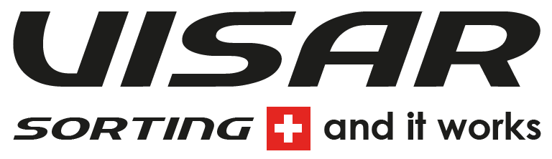
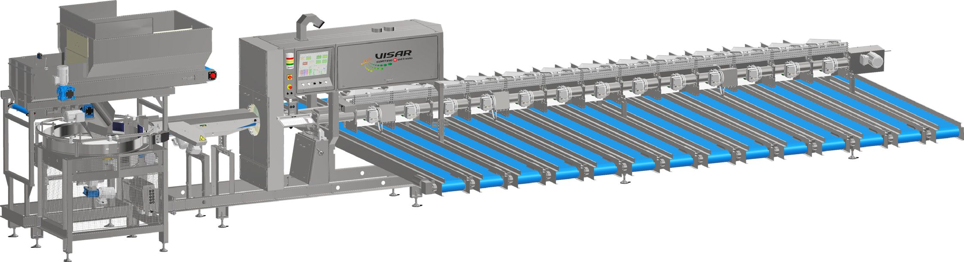
http://www.visar-sorting.com
Notes:
Avant de conclure et de vous expliquer pourquoi j’ai choisi ce thème, je souhaitais quand même vous montrer à quoi ressemble cette machine.
Vous avez donc sous les yeux, une Sortop carotte avec 14 sorties.
En sachant que ça peut aller jusqu’à 24 sortie. Et 6 pour les patates.
Je n’aie pas le temps de vous en montré plus a mon plus grand regret mais vous pouvez si vous le souhaiter aller voir leur site web ou sur Youtube.

Slide 10
Notes:
Page_noire.pdf
Pourquoi ce thème, et bien car j’ai eu la chance cette été de travailler dans l’entreprise Visar comme monteur électricien.
Et je souhaitait vous faire découvrir cette jolie entreprise.
Merci.

Slide 11
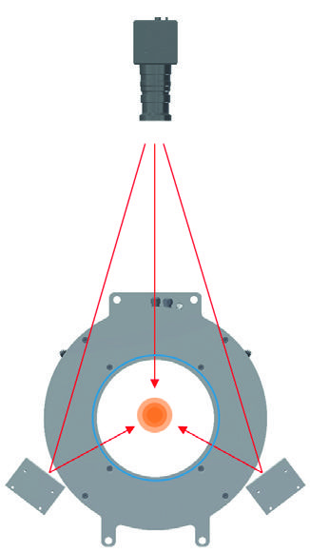
Notes:
Pourquoi ce thème / pourquoi cette entreprise.

Slide 12
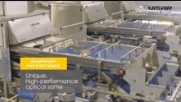
Notes:
Pourquoi ce thème / pourquoi cette entreprise.

Slide 13
Notes:
Pourquoi ce thème / pourquoi cette entreprise.

